Slide 1

Proyecto escritorio remoto
Ivan Humara Miranda

Slide 2
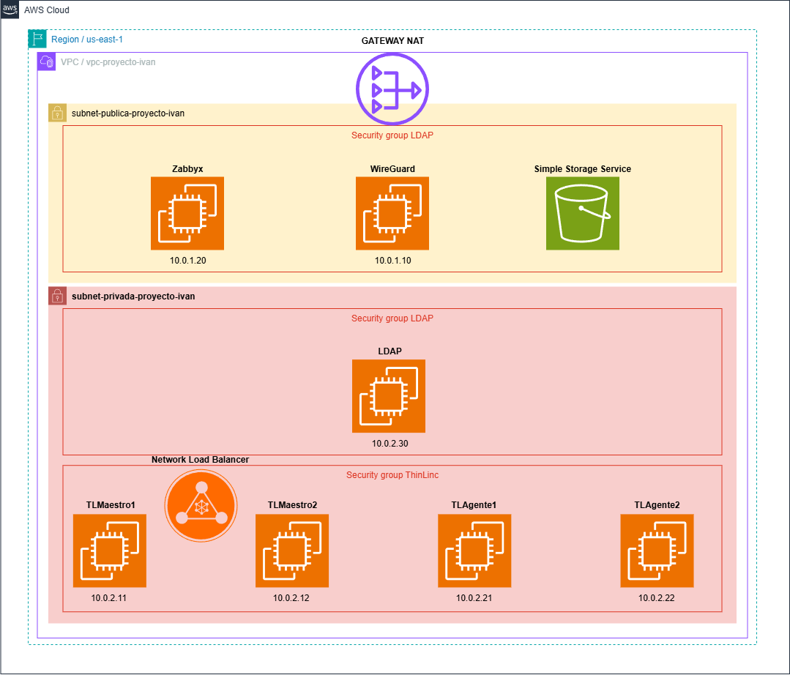
Diagrama de red

Slide 3

ThinLinc
Escritorio remoto para distribuciones linux
Agentes en subred privada
Acceso restringido solo via VPN
Autenticación centralizada vía LDAP

Slide 4

NLB
Distribuye tráfico entre ThinLincMaestro1 y ThinLincMaestro2
Alta disponibilidad y tolerancia a fallos
IP estática para conexión estable

Slide 5

LDAP
Gestión centralizada de usuarios
Autenticación unificada para ThinLinc
Integrado con PAM y NSS

Slide 6

Wireguard
VPN rápida y ligera
Cifra todo el tráfico entre cliente y red privada
Acceso a ThinLinc solo desde la VPN
Soporte para Android y Linux

Slide 7

Zabbix
Monitorización de toda la infraestructura
Alertas en tiempo real
Acceso web desde la red pública

Slide 8

Simple Storage Service
Sitios web estáticos alojados
Alta disponibilidad y bajo coste

Slide 9
Costes
Servicio | Coste mensual estimado cada mes
EC2 – 7 instancias | 46.52€
S3 | 1.05€
IP elásticas | 3.15€
Gateway NAT | 28,36€
TOTAL | 79,08€

Slide 10
Pruebas de funcionamiento

